Slide 1
Значення рослин для життя на планеті Земля
Коваль Л.О.
Вчитель біології
МАТУСІВСЬКИЙ НАВЧАЛЬНО – ВИХОВНИЙ КОМПЛЕКС «ДОШКІЛЬНИЙ НАВЧАЛЬНИЙ ЗАКЛАД – ЗАГАЛЬНООСВІТНЯ ШКОЛА І-ІІІ СТУПЕНІВ №1»
ШПОЛЯНСЬКОЇ РАЙОННОЇ РАДИ
ЧЕРКАСЬКОЇ ОБЛАСТІ

Slide 2
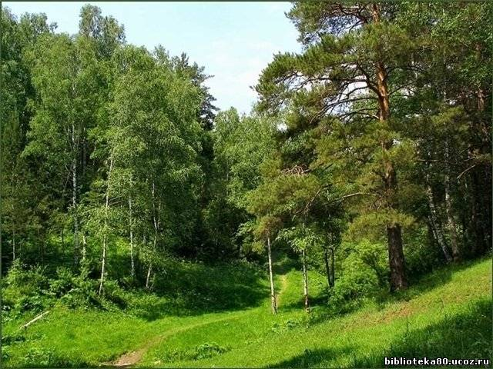
Підтримують необхідний для існування організмів рівень кисню

Slide 3
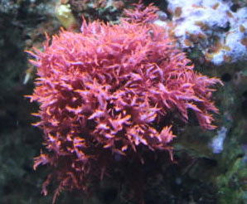
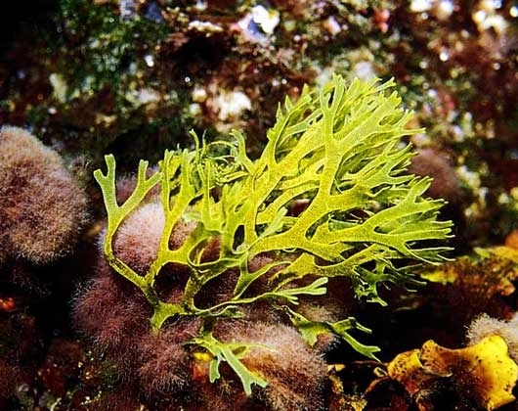
Важливі продуценти органічних речовин

Slide 4
Запобігають нагромадженню в атмосфері надлишку вуглекислого газу

Slide 5
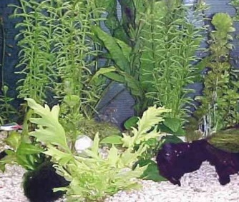
Приймають участь у процесах самоочищення води

Slide 6
Корм для тварин

Slide 7
Є джерелом летких протимікробних речовин

Slide 8
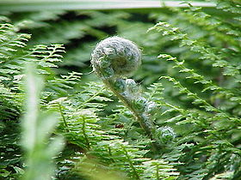
Утворюють рослинні ландшафти

Slide 9
Ліси є домівкою для багатьох тварин

Slide 10
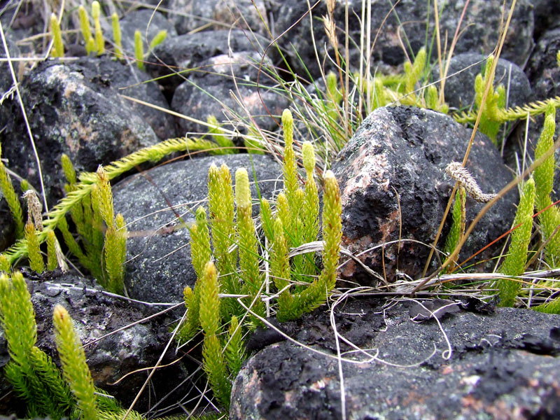
Відіграють роль в утворенні кам'яного вугілля

Slide 11
Є основою рослинного покриву боліт

Slide 12
Перешкоджають випаровуванню води та сприяють її зберіганню в грунті

Slide 13
Список використаних джерел та інтернет ресурсів
Довідник з біології – Соболь В.І.
http://yandex.ua/images/search
http://uk.wikipedia.org

